Slide 1
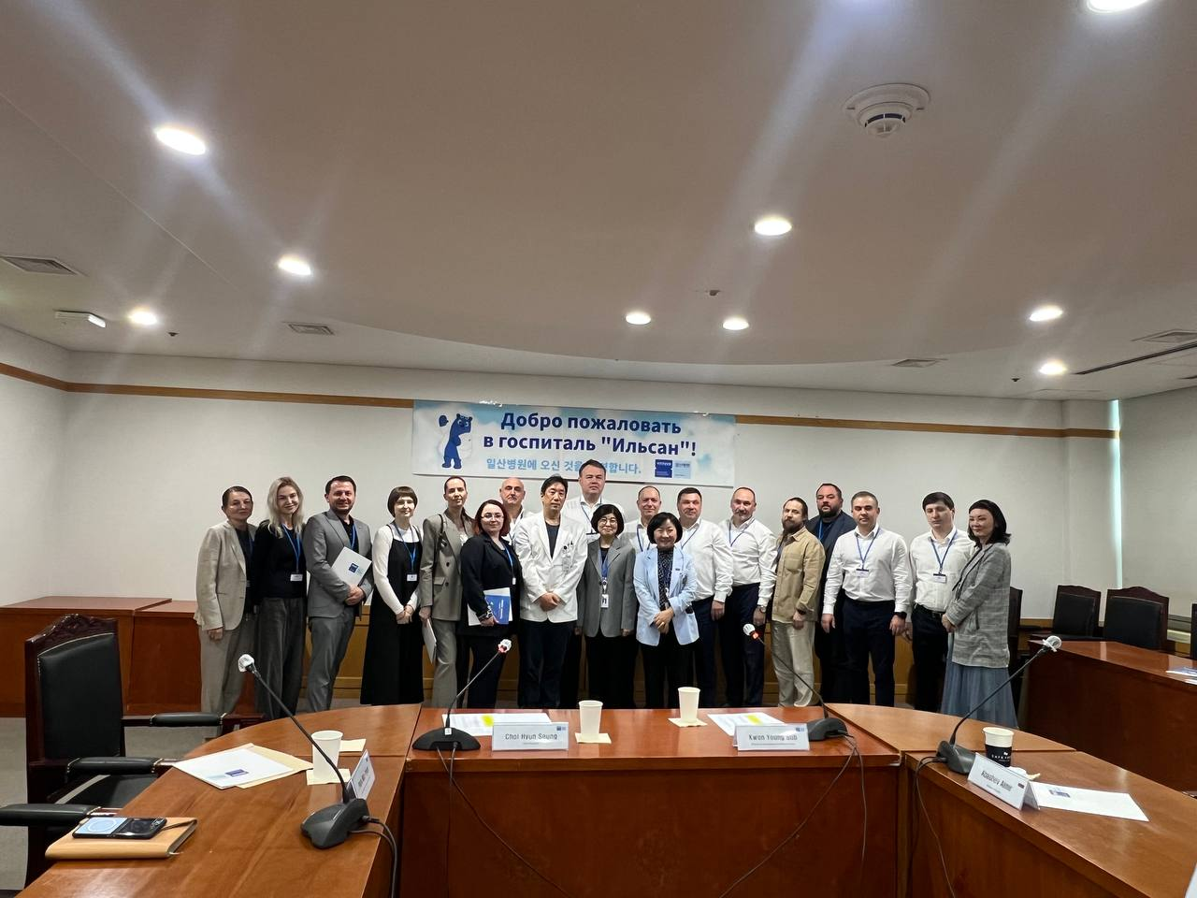

Международная стажировочная сессия
Здравоохранение
Восточной Азии
Республика Корея • Сеул
13 – 17 апреля 2026 года
Для руководителей здравоохранения Российской Федерации

Slide 2



ЦЕЛЬ И ФОРМАТ МЕРОПРИЯТИЯ
Основная цель
Изучение передового опыта организации медицинской помощи, внедрения цифровых технологий и систем искусственного интеллекта в ведущих клиниках Южной Кореи
Профессиональные визиты
Круглые столы
Обход подразделений
Посещение медицинских учреждений 3-го уровня — ведущих клиник страны
Встречи и дискуссии с корейскими коллегами и экспертами здравоохранения
Детальное ознакомление с отделениями и инфраструктурой клиник изнутри

Slide 3


СОСТАВ ДЕЛЕГАЦИИ
Руководитель делегации — Министр здравоохранения Республики Татарстан
15
Регионы-участники:
руководителей
здравоохранения РФ
Республика Татарстан
Новосибирская область
Московская область
Республика Дагестан
Краснодарский край
Другие регионы РФ
Делегация на встрече в госпитале «Ильсан» (Ильсан, апрель 2026)

Slide 4
ПРОГРАММА СТАЖИРОВКИ • 13–17 АПРЕЛЯ 2026
13 апр
14 апр
15 апр
16 апр
17 апр
Прибытие
Госпиталь Myongji + NHIS Ильсан
SNUBH + CHA Bundang
K-Medical
Отъезд
Размещение в отеле Novotel Ambassador Seoul Yongsan 5★. Вводная культурная программа — дворец Кёнбоккун, костюмы ханбок.
AI Smart Rehabilitation & Sports Medicine Center. Система I-SMART и корейская модель медицинского страхования.
«Умная больница», EMR BESTCare (HIMSS Stage 7). Женское здоровье, онкология, Patient Journey.
Финальное закрепление навыков работы с цифровыми системами управления медицинскими данными.
Подведение итогов. Обмен контактами. Завершение программы и возвращение делегации.

Slide 5

ДЕНЬ 1 ВИЗИТОВ • 14 АПРЕЛЯ
Госпиталь Myongji
Госпиталь NHIS • Ильсан
AI Smart Rehabilitation & Sports Medicine Center
Система I-SMART и модель медстрахования
→ AI-технологии в реабилитации пациентов → Роботизированные системы восстановительного лечения → Диагностика с применением искусственного интеллекта → Спортивная медицина экспертного уровня
→ Национальная система медицинского страхования Кореи → Интеллектуальная система I-SMART → Эффективная модель управления потоками пациентов → Протоколы профилактической медицины

Slide 6
ДЕНЬ 2 ВИЗИТОВ • 15 АПРЕЛЯ
SNUBH — Больница Сеульского нац. университета, Бундан
CHA Bundang
Medical Center
HIMSS STAGE 7 — Высший мировой уровень цифровизации
Группа 1 — специализированный визит
Концепция «Умная больница» — интеграция всех процессов
Женское здоровье и репродуктология
EMR-система BESTCare: электронный документооборот в реальном времени
Онкология и таргетная терапия
Группа 2: Patient Journey Management на базе EMR
Персонализированная медицина
Обмен данными между отделениями в режиме онлайн
Интеграция AI в онкодиагностику

Slide 7
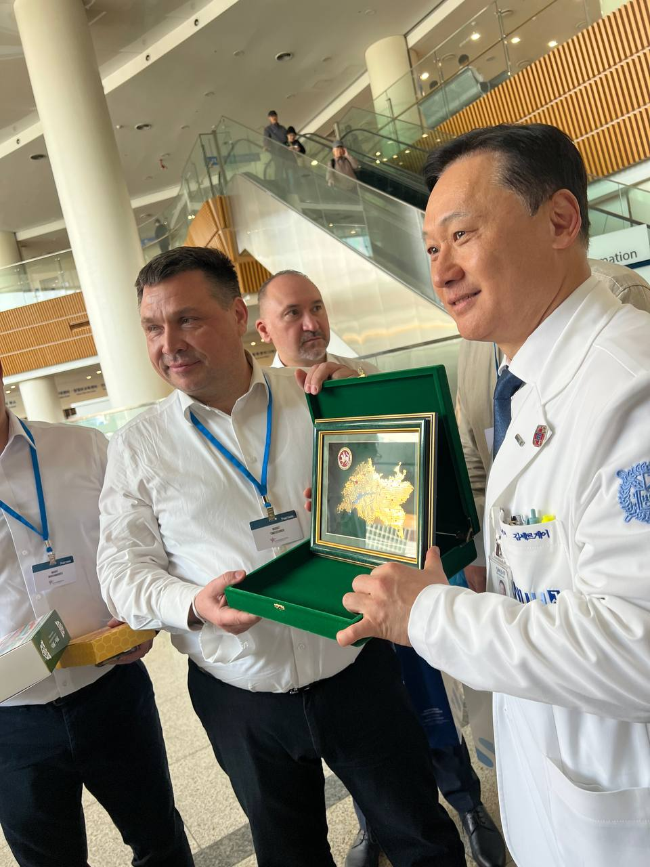
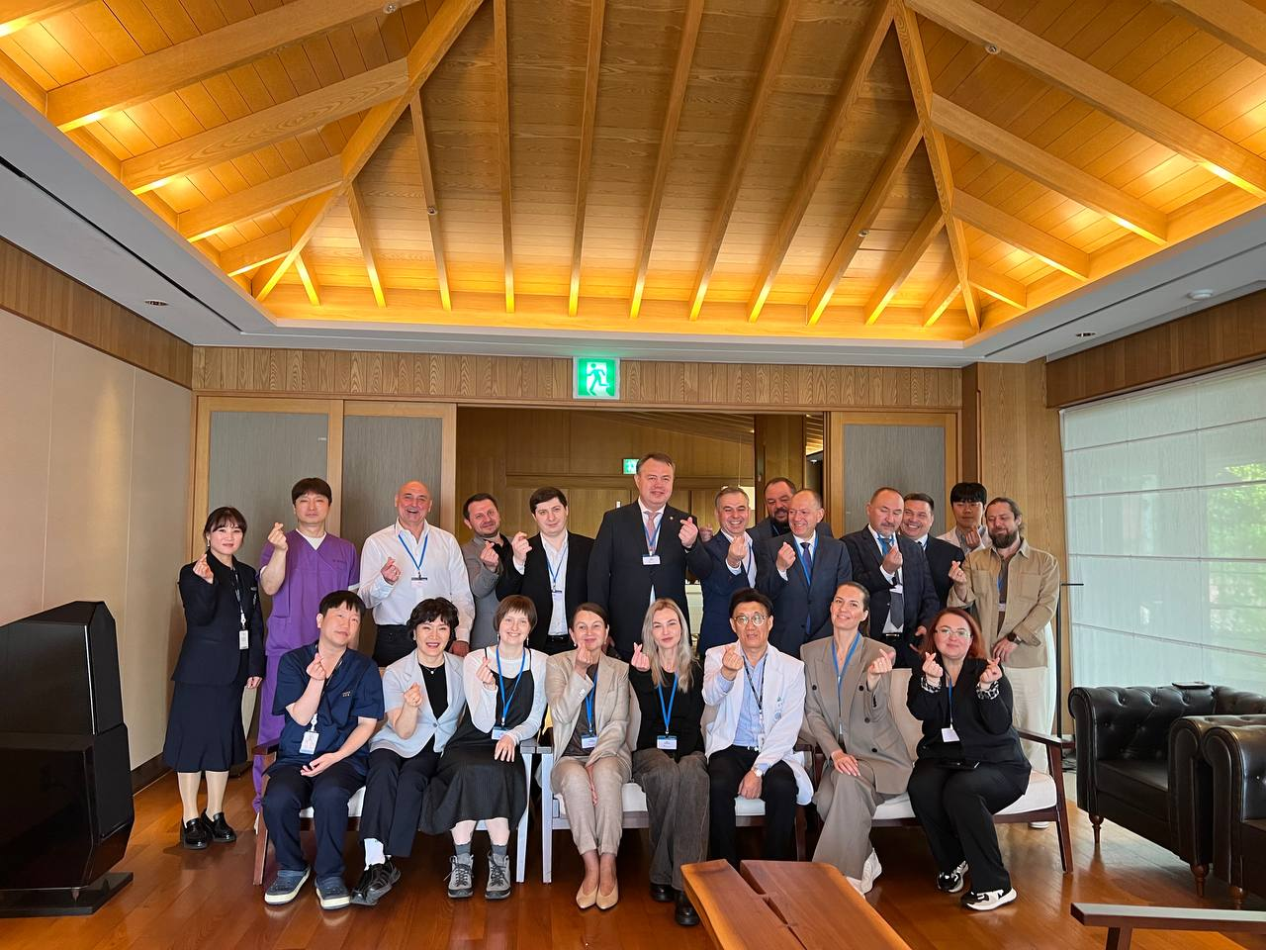
ЯРКИЕ МОМЕНТЫ СТАЖИРОВКИ
Обмен памятными подарками с корейскими коллегами
Совместное фото с командой принимающей клиники • Бундан

Slide 8

КЛЮЧЕВЫЕ НАПРАВЛЕНИЯ ОБМЕНА ОПЫТОМ
Искусственный интеллект
Цифровизация (EMR)
• AI в реабилитации и диагностике
• Real-time управление данными
• Роботизированные системы
• BESTCare HIMSS Stage 7
• Предиктивная аналитика
• Обмен данными между отделами
Менеджмент клиник
Страхование и финансирование
• Организация работы 3-го уровня
• Корейская модель ОМС (NHIS)
• Patient Journey Management
• Система I-SMART
• Управление потоками пациентов
• Экономика здравоохранения

Slide 9
НЕТВОРКИНГ И КОМАНДНЫЙ ДУХ
Корейские коллеги встретили делегацию традиционным жестом «сердечко» — символ тепла и взаимного уважения. Участники использовали неформальные встречи для укрепления связей между региональными министерствами и ведомствами РФ.

Slide 10
ИТОГИ И ДОСТИГНУТЫЕ РЕЗУЛЬТАТЫ
01
02
Обмен контактами
Форматы сотрудничества
Установлены прямые связи между российскими управленцами и ведущими корейскими клиниками
Определены конкретные форматы дальнейшего взаимодействия РФ и Республики Корея в здравоохранении
03
04
Цифровизация
Межрегиональный нетворкинг
Получен практический опыт работы с системами BESTCare, I-SMART и AI-платформами
Укреплены связи между региональными министерствами и ведомствами здравоохранения РФ
Стажировочная сессия «Здравоохранение Восточной Азии» • Сеул, 13–17 апреля 2026 • Российско-Китайская палата

